Slide 1
3시간 · 1대1 · 실습형
AI를 챗봇으로만 써 본 사람을 위한 첫 웹 제작
Codex로 나만의
홈페이지 만들기
요청하고 · 실행하고 · 고치고 · 공개합니다
정적 HTML · CSS · JavaScript · GitHub Pages
최종 결과 · 공개 URL 1개
2026.08

Slide 2
01 · 시작
이 수업을 끝내면 할 수 있는 일
요청부터 공개 확인까지, 한 사이클을 내 손으로 끝냅니다.
요청한다
목표·범위·제외 기능을 말합니다.
실행한다
브라우저에서 실제 페이지를 엽니다.
졸업 조건
문구 하나를 혼자 바꾸고
고친다
한 항목씩 바꾸고 다시 확인합니다.
다시 공개 URL에서 확인하기
공개한다
PC와 휴대전화에서 URL을 엽니다.
완주는 결과 확인까지입니다.
02

Slide 3
01 · 시작
다섯 영역과 방문 행동 하나
좋은 1페이지는 방문자가 보고, 믿고, 행동하게 만듭니다.
첫 화면
서비스·교육
누구에게 무엇을 주는가
방문자가 받을 구체적 결과
핵심 방문자
경력·신뢰
활동·사진
확인 가능한 사실과 숫자
본인이 가진 사용 가능 자료
연락·문의
전화 · 이메일 · SNS 중 하나
실습 · 방문자가 마지막에 할 행동 하나를 고르세요.
03

Slide 4
01 · 시작
180분 완주 로드맵
목표부터 공개 확인까지 여섯 구간을 한 번 연결합니다.
목표
준비
기획
제작
수정·검수
공개
0–10분
10–35분
35–65분
65–105분
105–150분
150–180분
방문자·행동
앱·폴더
원고·계획 승인
첫 브라우저 실행
PC·모바일·링크
URL·휴대전화
중간 판정
65분 전 계획 승인
105분 전 첫 실행
180분 전 모바일 확인
현재 단계와 다음 성공 판정을 항상 함께 봅니다.
04

Slide 5
01 · 시작
공개 전에 지키는 세 가지 원칙
폴더 범위와 공개 범위, 최종 승인은 사람이 가집니다.
01
02
03
전용 폴더만 엽니다
삭제·덮어쓰기는 묻습니다
공개 전 직접 확인합니다
다른 업무·개인 파일은
바꿀 파일과 복구 방법을
파일·링크·개인정보를
작업 범위에서 빼둡니다.
먼저 확인합니다.
사람이 마지막 승인합니다.
입력하지 않습니다
비밀번호 · 인증번호 · API 키 · OAuth 코드 · 비공개 사진 · 고객 정보
강사에게도, Codex 대화에도 전달하지 않습니다.
공개 사이트는 인터넷의 누구나 볼 수 있습니다.
05

Slide 6
02 · CODEX 준비
Codex는 폴더에서 실제 파일로 일합니다
답변을 받는 것에서, 결과물을 직접 확인하는 것으로 바뀝니다.
ChatGPT
Codex
설명 · 아이디어 · 질문
읽기 · 만들기 · 실행 · 확인
“홈페이지 구조를 알려줘”
index.html을 만듭니다
대화 안에서 답을 받습니다.
사람 승인
브라우저에서 실제로 엽니다.
성공 기준
폴더에 파일이 생기고, 브라우저에서 요청한 결과가 보입니다.
Codex는 선택한 작업 범위 안에서만 사용합니다.
06

Slide 7
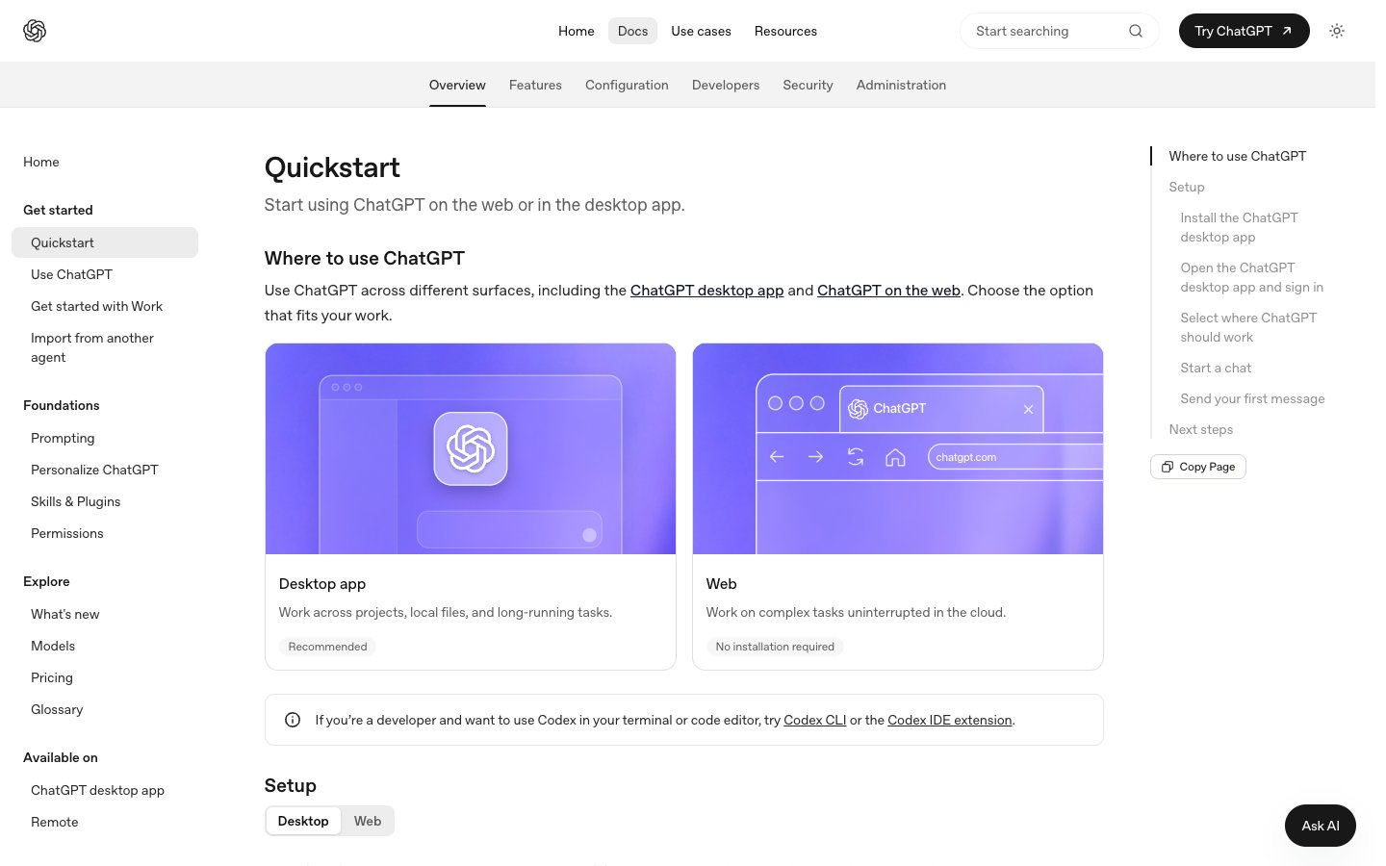
02 · CODEX 준비
앱 설치·로그인·작업 위치 선택
공식 ChatGPT 데스크톱 앱에서 Codex의 New chat을 시작합니다.
1
공식 앱 설치
developers.openai.com/codex/app
1
2
본인 계정 로그인
인증은 교육생이 직접 진행
3
작업 위치 선택
전용 프로젝트·폴더만 열기
Codex · New chat
4
4
첫 요청을 입력할 준비 완료
정상 · 폴더가 보이고 입력할 수 있음
macOS·Windows 모두 같은 순서 · 메뉴 이름은 교육 당일 실제 화면에서 확인
공식 출처 · developers.openai.com/codex/app · 2026-08-28 확인
07

Slide 8
03 · 기획과 계획 승인
내 홈페이지 기획표 채우기
문장을 먼저 정리하면 내 내용을 담은 홈페이지가 됩니다.
입력 항목
내가 적을 내용
핵심 방문자
예: 교육 담당자
성공 판정
한 문장 소개
누구에게 어떤 결과를 주는지
다섯 영역의 빈칸이 없다
서비스·교육
공개 가능한 대표 항목 2–3개
방문 행동이 하나다
경력·신뢰
검증 가능한 사실·숫자
금지 자료가 분리돼 있다
사진·활동
본인 촬영·사용 허가 파일
연락 방법
전화·이메일·SNS 중 하나
빈칸을 AI가 상상으로 채우지 않습니다.
원하는 분위기
밝음·차분함·전문성 등 3단어
실습 · 공개 가능한 원고만 기획표에 적으세요.
08

Slide 9
03 · 기획과 계획 승인
첫 요청은 계획과 승인부터
바로 만들라고 하기 전에 구성·파일·제외 범위를 읽습니다.
복사해서 시작
내 업무·강의·사업을 소개하는 1페이지 홈페이지를 만들고 싶습니다.
승인 전 네 가지
방문자: [ ]
한 문장 소개: [ ]
다섯 영역이 있는가
서비스·경력·사진·연락 방법: [ ]
필요 파일이 보이는가
HTML·CSS·JavaScript로 PC·모바일에 맞게 만들어주세요.
레퍼런스의 문구·이미지·레이아웃은 복제하지 마세요.
모바일 검수가 있는가
아직 제작하지 말고 구성·파일·검수 계획부터 보여주세요.
제외 기능이 지켜지는가
삭제·외부 전송·계정 연결은 하지 마세요.
“계획을 승인합니다”
명시적으로 승인한 뒤에만 제작 요청으로 넘어갑니다.
09

Slide 10
04 · 첫 버전 제작
첫 버전: HTML·CSS·JavaScript
세 파일만으로 실제로 열리는 반응형 1페이지를 만듭니다.
index.html
styles.css
script.js
브라우저
내용과 영역
색상과 배치
작은 상호작용
실제 화면으로 확인
페이지의 뼈대
PC·모바일 모양
메뉴·버튼·동작
첫 실행 성공
성공 판정
전용 폴더에 세 파일이 생기고 실행 방법을 설명할 수 있습니다.
이번 과정은 서버 없이 열리는 정적 사이트만 만듭니다.
10

Slide 11
04 · 첫 버전 제작
브라우저에서 실제로 실행하기
“만들었습니다”보다 페이지가 열리고 링크가 작동하는지가 기준입니다.
http://localhost:8000
안녕하세요, 저는 홍길동입니다.
직접 확인
업무와 교육을 연결해 실행 가능한 결과를 만듭니다.
첫 화면 보임
문의하기
아래로 스크롤
버튼 누르기
문의 링크 열기
서비스
경력
문의
첫 정상 실행
로컬 결과를 실제로 본 뒤 다음 수정으로 넘어갑니다.
11

Slide 12
05 · 맞춤 수정과 검수
한 번에 하나씩 수정하기
한 항목만 바꾸고 다시 실행하면 원인을 추적할 수 있습니다.
BEFORE
AFTER
요청 1개
AI 교육을 합니다
비개발자를 위한
첫 화면의 제목만
AI 교육
문의하기
“비개발자를 위한 AI 교육”으로
바꿔주세요.
문의하기
다른 영역과 링크는 유지
현재 문구를 먼저 확인
제목만 바뀌고 링크 유지
권장 순서
문구 1개 → 실행 → 사진 1개 → 실행 → 색상 1개 → PC·모바일 재확인
“전부 다시 만들어”보다 한 항목 요청이 안전합니다.
12

Slide 13
05 · 맞춤 수정과 검수
오류는 원인부터, 수정은 가장 작게
증상과 마지막 조작을 기록한 뒤 한 부분만 고칩니다.
1 · 기록
2 · 재현
3 · 원인
4 · 승인
5 · 재실행
화면·오류 문구
같은 조작 반복
설명 먼저 듣기
바꿀 파일 확인
정상 부분까지 확인
바로 고치지 말고 원인과 바꿀 파일을 먼저 설명해주세요.
정상인 영역과 링크는 유지하고, 가장 작은 수정만 제안해주세요.
나빠지면 첫 정상 버전으로 돌아갑니다.
13

Slide 14
05 · 맞춤 수정과 검수
PC·모바일·링크·사실 검수
방문자가 읽고 누르고 연락할 수 있어야 완성입니다.
PASS 4
사진이 보인다
가로 스크롤이 없다
연락 링크가 열린다
PC · 전체 흐름과 링크
문구·경력이 사실이다
모바일 · 넘침 없음
실습 · 전화·이메일·SNS 링크를 실제로 눌러보세요.
검수 결과가 하나라도 실패하면 공개를 멈춥니다.
14

Slide 15
05 · 맞춤 수정과 검수
공개 전 개인정보·저작권 점검
노출해도 되는 정보와 사용할 권리가 있는 자료만 남깁니다.
공개 가능
즉시 제외
본인이 작성한 소개 문구
비밀번호·인증번호·API 키
확인 가능한 경력·활동
개인정보·고객정보·비공개 연락처
본인 촬영 또는 사용 허가 사진
내 컴퓨터의 절대 경로·개인 파일명
공개용 연락처·SNS 링크
권한이 불명확한 사진·로고·문구
모든 항목은 본인이 최종 승인
하나라도 남으면 공개하지 않음
교육생이 “이 내용으로 공개합니다”라고 승인한 뒤에만 배포합니다.
사진·문구·로고의 출처와 사용 권한을 기록하세요.
15

Slide 16
06 · 저장과 공개
GitHub에 첫 정상 버전 저장
커밋은 정상인 시점을 이름 붙여 보관하는 방법입니다.
작업 폴더
변경 확인
commit
GitHub
정상 실행 상태
올릴 파일만 선택
첫 정상 버전
push 후 파일 열기
성공 · GitHub에서 HTML·CSS·JavaScript와 이미지 파일을 직접 엽니다.
비밀정보·개인 파일·불필요한 원본은 push하지 않습니다.
16

Slide 17
06 · 저장과 공개
GitHub Pages 공개 URL 만들기
설정을 저장한 뒤 별도 브라우저에서 실제 URL을 엽니다.
1
2
3
4
5
6
Settings
Pages
Deploy from a branch
브랜치 선택
/(root)
Save
게시 원본 확인
공개 URL이 최종 증거
선택한 폴더 최상단에
https://username.github.io/project/
index.html
로그인하지 않은 별도 브라우저에서 직접 열기
변경 반영은 최대 10분 걸릴 수 있습니다. 즉시 안 열리면 잠시 후 다시 확인합니다.
공식 출처 · docs.github.com/pages · 2026-08-28 확인
17

Slide 18
06 · 저장과 공개
휴대전화 확인과 혼자 재배포
문구 하나를 혼자 바꾸고 다시 공개하면 진짜 졸업입니다.
1
문구 하나 수정
다른 영역 유지
2
로컬 실행
브라우저에서 확인
완주
3
PC·모바일 검수
링크·사실·넘침
내 손으로 수정하고
4
commit
정상 시점 저장
공개 URL에서 확인했습니다.
5
push
GitHub 원본 갱신
OpenAI Codex 앱
6
휴대전화 공개 URL
최종 성공
GitHub Pages 문서
developers.openai.com/codex/app · docs.github.com/pages
다음 과제 · 사진 또는 문구 1개를 혼자 바꾸고 다시 공개하기
18

